Slide 1
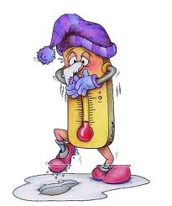
ALLA RICERCA DELLA FEBBRE SCONOSCIUTA
PFAPA
CLINICA
???
FMF
HIDS
ANCHE SE NON CONOSCI il NOME…
CURANE il MODELLO
“LAVORARE IN ANALOGIA CON LE FORME A NOI NOTE
per tutte queste situazioni LA PROGNOSI A DISTANZA È BUONA”
???
GENETICA
TRAPS
CAPS

